Slide 1
Auditoría de Desempeño (AD)
Unidad 3
Programa Anual de Fiscalización
(inserción de las AD)

Slide 2
Actividad no. 8
Debate
¿Acto de fiscalización o auditoría?

Slide 3
Acto de fiscalización

Slide 4
Acto de fiscalización: Cada una de las auditorías, visitas, intervenciones de control interno, evaluaciones de políticas públicas, verificaciones de calidad y seguimiento de acciones promovidas.

Slide 5
Tipos de actos de fiscalización
Auditorías.
Visitas.
Intervenciones de control interno.
Evaluaciones de políticas públicas.
Verificaciones de calidad.
Seguimiento de acciones promovidas.

Slide 6
Definición de actos de fiscalización
SFP

Slide 7
SFP
Auditoría: Proceso sistemático enfocado en el examen objetivo, independiente y evaluativo de las operaciones financieras, administrativas y técnicas realizadas; así como de los objetivos, planes, programas y metas alcanzados por las dependencias y entidades de la APF, estatal, municipal y alcaldías de la Ciudad de México, con el propósito de determinar si se realizaron de conformidad con los principios de economía, eficacia, eficiencia, transparencia y honradez, y en cumplimiento de la normativa aplicable.
Fiscalización: Método y técnica que consiste en el examen objetivo y sistemático de las operaciones realizadas por los ejecutores del gasto, para comprobar la certeza, veracidad y congruencia de la rendición de cuentas, de los objetivos planteados y de las metas alcanzadas.

Slide 8
Sus objetivos consisten en verificar si la actuación de los servidores públicos se ajustó a derecho, evaluar los resultados, impedir la discrecionalidad en la administración pública, y exigir, a todo aquel que ha ejercido una función pública y ha administrado recursos públicos, la responsabilidad inherente a ese ejercicio.
Implica, además, controlar las actividades del Estado para confirmar que los recursos se administraron con eficiencia, eficacia, economía, transparencia y honradez para alcanzar los objetivos a los que están destinados

Slide 9
Visita: La que consiste en revisar las operaciones en proceso, sean de adquisiciones o de obra. Tiene un carácter preventivo o correctivo, a efecto de proponer acciones para solucionar de manera expedita posibles problemáticas detectadas en alguna de las etapas de los procesos. Se busca verificar, en las instalaciones de las instituciones fiscalizadas o en las oficinas de la Secretaría, que las operaciones; la organización; el funcionamiento; los procesos; el control interno; la administración de riesgos, y los sistemas de información de las dependencias, sus órganos desconcentrados, y entidades de la APF, cumplen con las disposiciones legales y normativas que las rigen. Las visitas pueden ser de varios tipos: de control interno, de inspección, de mejora, de supervisión, así como de supervisión, evaluación y validación de información. A continuación, se asienta su definición:

Slide 10
a) Visita de control interno: Revisión que realiza la Unidad de Control, Evaluación y Mejora de la Gestión Pública de la Secretaría de la Función Pública, que tiene por objeto evaluar el estado que guarda el control interno de los programas estratégicos y prioritarios en las dependencias, incluyendo sus órganos administrativos desconcentrados, y entidades de la APF, para anticiparse a riesgos que, en caso de materializarse, obstaculicen o impidan el logro de los objetivos y metas, y posibiliten espacios a la corrupción; su finalidad es fortalecer el control interno
b) Visita de inspección: La que tiene por objeto comprobar in situ las operaciones, registros, procesos, procedimientos o el cumplimiento de disposiciones legales, administrativas o de los compromisos asumidos en los convenios suscritos entre la Federación y los gobiernos estatales y municipales en materia de reasignación de recursos a los fondos o programas federales, con un objetivo específico. Tiene un carácter preventivo o correctivo y, en su caso, propone acciones concretas y viables que redunden en la solución de la problemática detectada;
c) Visita de mejora: La que tiene por objeto revisar los procesos y/o normas internas vigentes en las dependencias, órganos administrativos desconcentrados, y entidades de la APF, a efecto de actualizarlos, simplificarlos o modernizarlos para una mayor eficacia en el otorgamiento de bienes, así como en la prestación de trámites y servicios;

Slide 11
d) Visita de supervisión: La que tiene por objeto, con carácter preventivo o correctivo, proponer acciones para solucionar de manera expedita posibles problemáticas detectadas en alguna de las etapas de los procesos de adquisiciones y obra pública; y
e) Visita de supervisión, evaluación y validación de información: La que tiene por objeto revisar a las dependencias y entidades respecto del uso y cumplimiento del registro en los sistemas de la Bitácora Electrónica de Seguimiento de Adquisiciones (BESA), de la Bitácora Electrónica y Seguimiento a Obra Pública (BESOP), del Seguimiento del Avance Físico Financiero (SAFF), con base en el análisis y seguimiento de los contratos de obra pública, adquisiciones, arrendamientos y servicios registrados en estos mecanismos, así como las relacionadas con otras plataformas informáticas.

Slide 12
Intervención de control interno: Revisión de carácter preventivo que realizan los Órganos Internos de Control con el objetivo de evaluar el estado que guarda el control interno de los programas estratégicos y prioritarios en las dependencias, incluyendo sus órganos administrativos desconcentrados, y entidades de la APF, para anticiparse a riesgos que, en caso de materializarse, obstaculicen o impidan el logro de los objetivos y metas, y posibiliten espacios a la corrupción; su finalidad es fortalecer el control interno
Evaluación de políticas públicas: Estudio especializado que se enfoca en determinar tanto la pertinencia de las políticas públicas para atender los problemas públicos definidos por el Gobierno Federal, como su efectividad para alcanzar los objetivos programados; comprende el análisis del diseño de la política conforme a los componentes siguientes: normativo, institucional-organizacional, programático-presupuestal, metodológico, de rendición de cuentas y de evaluación. También verifica la implementación de las políticas y sus resultados

Slide 13
Verificación de calidad: La que se practica en materia de obras públicas, durante la construcción, instalación, ampliación, adecuación, remodelación, restauración, conservación, modificación y mantenimiento de las mismas, mediante la verificación de una muestra representativa de los componentes de las estructuras o de los materiales empleados, para comprobar que cumplen con las normas y estándares nacionales e internacionales de la industria de la construcción, y constatar que las obras se realizan de acuerdo con los proyectos autorizados y con las especificaciones técnicas establecidas en los contratos, y con ello asegurar la vida útil prevista.

Slide 14
Tipos de auditoría
SFP

Slide 15
Las auditorías pueden ser de varios tipos: adquisiciones; obra pública; desempeño; financieras y de cumplimiento; operación regional; al patrimonio público federal, y de seguimiento, que se indican de manera enunciativa mas no limitativa, como se definen a continuación:
a) Auditorías a adquisiciones: Se enfocan en la revisión de la planeación, programación, presupuestación, adjudicación, contratación, gasto, registro, entregables y finiquito de las contrataciones públicas por adquisiciones, arrendamientos y servicios;
b) Auditorías a obra pública: Se efectúan para comprobar que la planeación, adjudicación, contratación, programación, ejecución, entrega-recepción y puesta en operación de las obras públicas y servicios relacionados con las mismas, se ajustaron a la legislación y normativa aplicable;
c) Auditorías a la operación regional: Consisten en la revisión del ejercicio presupuestario y del cumplimiento de metas y objetivos de los fondos y programas financiados con recursos públicos federales transferidos a estados y municipios, en materia de educación, salud, creación de infraestructura básica, abatimiento de la pobreza y seguridad pública;
d) Auditorías al desempeño: Revisiones que permiten conocer si los programas federales operan bajo los principios de eficacia, eficiencia y economía para el cumplimiento de sus objetivos y metas, conforme a los indicadores establecidos en el Presupuesto de Egresos de la Federación (PEF) y tomando en cuenta el Plan Nacional de Desarrollo (PND), los programas sectoriales, regionales, operativos anuales, y demás programas de las entidades fiscalizadas, entre otros y, en su caso, el uso de los recursos públicos federales;

Slide 16
e) Auditorías al patrimonio público federal: Su objetivo es dictaminar los estados financieros, contables y presupuestales de las dependencias y entidades de la APF, fideicomisos públicos no paraestatales, mandatos y contratos análogos, así como proyectos financiados por organismos financieros internacionales. La dictaminación puede incluir, cuando resulte procedente, el cumplimiento de obligaciones fiscales federales y estatales, y de los órganos reguladores en materia financiera;
f) Auditorías financieras y de cumplimiento: Se enfocan en la evaluación de la gestión financiera de la APF, centralizada y paraestatal, para comprobar el cumplimiento de lo establecido en la Ley de Ingresos y el Presupuesto de Egresos, y demás disposiciones legales aplicables, en cuanto a los ingresos, egresos, deuda pública, la operación de los fideicomisos públicos no paraestatales, mandatos y contratos análogos; así como el manejo y registro financiero, contable, presupuestal, programático y económico;
g) Auditorías de seguimiento: Revisiones que dan continuidad a los hallazgos determinados en los actos de fiscalización, acreditando los avances en las acciones emprendidas por las entidades fiscalizadas para la atención de las observaciones correctivas y recomendaciones al desempeño y preventivas, con el fin de vigilar y asegurar que las acciones fueron implementadas eficazmente;
h) Auditorías de cumplimiento: Revisiones en las que se comprueba que una entidad unidad fiscalizada opera conforme a la legislación y normativa correspondiente a su ámbito de competencia.

Slide 17
Sub temas
3.1. Normatividad.
3.2. Taller de riesgos: identificación y ponderación.
3.3. Seguimiento y administración del PAF.

Slide 18
3.1. Normatividad
Lineamientos Generales para la formulación de los PAT en los OIC’s.

Slide 19
Plan Anual de Trabajo
Vs
Plan Anual de Fiscalización

Slide 20
Actividades para aprobar el PAF
ACTIVIDADES
Incorporación del PAF en el SIA
Registro de los PAT en la PCI-OVC
Remisión del PAF a la CGOVC para su opinión
Opinión de la CGOVC a los PAF
Opinión inicial (Unidades administrativas y Comisarios) al PAT
Ajustes al PAT (Se deben atender los comentarios de la SFP)
Opinión definitiva (Comisarios)
Opinión favorable de los PAT por parte de la CGOVC

Slide 21
PAF
Lineamientos
Taller de riesgos
Elaboración de cédulas
Registro en el SIA
Publicación e inicio
Autorización
Ajustes
Opinión comisarios

Slide 22
Riesgos
Preventivo
Incumplimiento
Manejos $
PNCCIMGP
PS -SFP
Control riesgos
PAF
Mejora
PAT
Sanción
conducta

Slide 23
Actividad no. 9
Glosario de términos “Lineamientos elaboración PAT”
Páginas 5, 6 y 7

Slide 24
ESTRUCTURA DE ACTUACIÓN
Controlar
Prevenir
1)
Mejorar
Verificar
Detectar
2)
Investigar
Inhibir
3)
Sancionar

Slide 25
3.2. Taller de riesgos
Identificación y ponderación

Slide 26
¿Qué son los riesgos?
Evento adverso e incierto (externo o interno) que, debido a la combinación de su probabilidad de ocurrencia y el posible impacto, pudiera obstaculizar o impedir el logro de las metas y objetivos institucionales.

Slide 27
Riesgo de auditoría
NIA 200
Representa la posibilidad de que el auditor pueda dar una opinión sin salvedades ni limitante, de todo aquello que contenga errores y desviaciones de actividades y/o procedimientos, cuya repercusión pueda ser trascendental para el área o la institución.
El riesgo de auditoría está integrado por el efecto combinado de tres diferentes riesgos:
Inherente.
De control.
De detección.
Obtención de evidencia, suficiente y competente
Planeación y procedimientos de auditoría

Slide 28
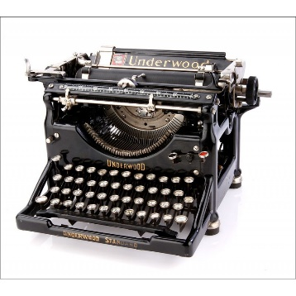
OBSTÁCULOS
Falta de profesionalismo
Capacitación
Falta de tecnología
Automatización de procesos
Actualización
Obsoleta
Normatividad

Slide 29
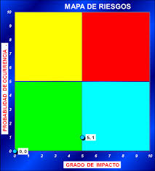
Administración de Riesgos Institucionales
I. Evaluación de Riesgos
II. Evaluación de Controles
V. Estrategias y acciones
Objetivos, estrategias y metas
E
S
T
R
A
T
E
G
I
A
S
Control 1
Factor 1
- Evitar
Riesgo
Control 2
Factor 2
- Reducir
Control n
Factor n
- Asumir
- Transferir
Factor de Riesgos
Es toda circunstancia o situación que aumenta las probabilidades de que un riesgo se materialice.
III. Valoración final
(Con Controles)
Efecto 4
Efecto 2 Efecto 1
Efecto 3
PTAR
IV. Mapa de riesgos institucional
Valoración
Inicial
(Sin controles)
Atención
periódica
II
I
Atención
inmediata
A1
A2
A3
A4
An
Riesgos
Controlados
III
IV
Seguimiento

Slide 30
Clasificación de los riesgos
Administrativos
Seguridad
TIC’s
Obra pública
Tipos de riesgos
De servicios
De salud
Sustantivos
Presupuestales
Legales
Financieros

Slide 31
Actitud frente al Riesgo
Evitar el riesgo
Se aplica antes de asumir cualquier riesgo. Se logra cuando al interior de los procesos se generan cambios sustanciales por mejora (Tecnología), rediseño o eliminación, resultado de controles suficientes y acciones emprendidas.
Se aplica preferentemente antes de optar por otras medidas más costosas y difíciles. Implica establecer acciones dirigidas a disminuir la probabilidad de ocurrencia (acciones de prevención) y el impacto (acciones de contingencia), tales como la optimización de los procedimientos y la implementación de controles.
Reducir el riesgo
Asumir el riesgo
Se aplica cuando el riesgo se encuentra en un nivel que puede aceptarse sin necesidad de tomar otras medidas de control diferentes a las que se poseen.
Transferir el riesgo
Implica que el riesgo se controle mediante la responsabilización de un tercero que tenga la experiencia y especialización necesaria para asumirlo.

Slide 32
Control Interno

Slide 33
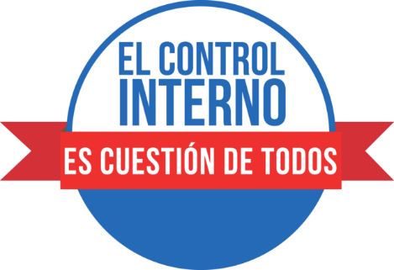
Control Interno
Conjunto de medios, mecanismos o procedimientos implementados por el gobierno corporativo y/o directores generales y demás servidores públicos en el ámbito de sus respectivas competencias.
Conducir las actividades correspondientes hacia el logro de los objetivos y metas institucionales.
Obtener información confiable y oportuna y cumplir con el marco jurídico aplicable.
Cualquier acción tomada por la dirección para aumentar la probabilidad de que los objetivos y las metas se cumplan.
Proceso efectuado por la dirección y el resto del personal, diseñado con el objeto de proporcionar un grado de seguridad razonable en cuanto a la consecución de los objetivos.
Para que se considere eficaz debe:
Contar con medios para conocer el avance en el logro de objetivos y metas de las operaciones sustantivas, así como para identificar, medir y evaluar los riesgos que puedan obstaculizar su logro.
Lograr que la información financiera, presupuestal y de operaciones se prepare y obtenga con integridad, confiabilidad, oportunidad, suficiencia y transparencia.
Se cumple con la normatividad que rige el funcionamiento de la entidad.
Los recursos están protegidos adecuadamente y en condiciones de disponibilidad.
Los procesos sustantivos y los proclives a actos de corrupción están fortalecidos.
¿Dónde debe
estar?

Slide 34
Clasificación del Control Interno
Preventivo
Se anticipan a la posibilidad de que ocurran situaciones no deseadas o inesperadas que pudieran afectar al logro de los objetivos y metas, por lo que son más efectivos que los detectivos y los correctivos.
Detectivo
Mecanismos específicos de control que operan en el momento en que los eventos o transacciones están ocurriendo e identifican las omisiones o desviaciones antes de que concluya un proceso determinado.
Correctivo
Mecanismos específicos de control que poseen el menor grado de efectividad y operan en la etapa final de un proceso, el cual permite identificar y corregir o subsanar en algún grado omisiones o desviaciones.
Nota: Los responsables de implementar los controles deben privilegiar los preventivos, que impactará en la disminución de los detectivos y correctivos, en un balance apropiado que promueva su eficacia y eficiencia.
La responsabilidad del Control Interno es en la planeación (establecimiento), implementación y evaluación.

Slide 35
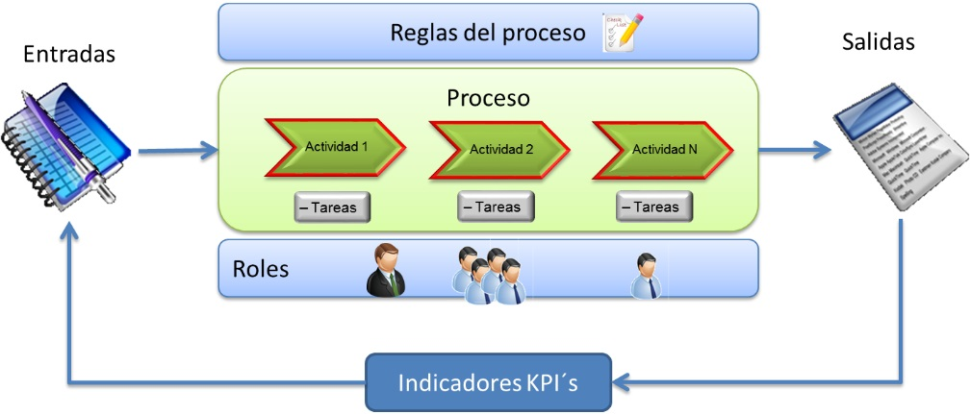
Ubicación de controles
Riesgo 1
Riesgo 2 y 3
Riesgo 4
Sistema de Control Interno: Incluye los procesos de planeación, organización, políticas, métodos y procedimientos que en forma coordinada adopta la entidad con el propósito de promover la eficiencia operacional. Es dinámico, adaptable a la tecnología y mejores prácticas.

Slide 36
Control Interno y riesgos
Como en cualquier organización las entidades están expuestas a los riesgos y su materialización.
La probabilidad y su posible impacto de que un evento adverso obstaculice o impida el logro de los objetivos y de metas institucionales.
El diseño de los controles debe ir acorde a la magnitud del riesgo, evitando con esto se exceda en el control, tanto en recursos como en procedimientos innecesarios. Solo deben existir aquellos controles cuya relación costo – beneficio justifique su implantación, mantenimiento o fortalecimiento.
Riesgo es la probabilidad de ocurrencia y el posible impacto de que un evento adverso (externo o interno) obstaculice o impida el logro de los objetivos y metas institucionales.
Se mide en función de su impacto y probabilidad de ocurrencia.

Slide 37
Definición de Marco Integrado del Control Interno (MICI) de la ASF y SFP
Control Interno es un proceso efectuado por el Órgano de Gobierno, el Titular, la Administración y los demás servidores públicos de una institución, con objeto de proporcionar una seguridad razonable sobre la consecución de los objetivos institucionales y la salvaguarda de los recursos públicos, así como para prevenir la corrupción. Estos objetivos y sus riesgos relacionados pueden ser clasificados en una o más de las siguientes categorías:
Operación. Se refiere a la eficacia, eficiencia y economía de las operaciones.
Información. Consiste en la confiabilidad de los informes internos y externos.
Cumplimiento. Se relaciona con el apego a las disposiciones jurídicas y normativas.

Slide 38
Definición del INTOSAI
El control interno es un proceso integral efectuado por la gerencia y el personal, y está diseñado para enfrentarse a los riesgos y para dar una seguridad razonable de que, en la consecución de la misión en la entidad, se alcanzarán los siguientes objetivos gerenciales:
Ejecución ordenada, ética, económica, eficiente y efectiva de las operaciones.
Cumplimiento de las obligaciones de responsabilidad.
Cumplimiento de las leyes y regulaciones aplicables.
Salvaguarda de los recursos para evitar pérdidas, mal uso y daño.
(Norma INTOSAI GOV 9100 denominada “Guía para las normas de control interno del sector público” 2015).

Slide 39
Definición de las Normas Internacionales de Auditoría (NIA's)
Para la NIA’s el Control Interno es el proceso diseñado, implementado y mantenido por los responsables del gobierno de la entidad, la dirección y otro personal, con la finalidad de proporcionar una seguridad razonable sobre la consecución de los objetivos de la entidad relativos a la fiabilidad de la información financiera, la eficacia y eficiencia de las operaciones, así como sobre el cumplimiento de las disposiciones legales y reglamentarias aplicables. El término “controles” se refiere a cualquier aspecto relativo a uno o más componentes del control interno.

Slide 40
Definición del Comité de Organizaciones Patrocinadoras de la Comisión Treadway (COSO)
El sistema de control interno permite que la dirección oriente sus esfuerzos en la consecución de los objetivos operativos y desempeño financieros de la organización, mientras opera de acuerdo con los límites establecidos en la legislación aplicable y minimiza sorpresas que puedan surgir. El control interno permite que una organización gestione con mayor eficacia los cambios que se produzcan dentro del entorno económico y competitivo, la dirección de la organización, así como sus prioridades y modelos de negocio cambiantes.

Slide 41
La estructura del Control Interno de una organización consiste en las políticas y procedimientos establecidos para proporcionar una seguridad razonable de poder lograr los objetivos específicos de la entidad.
De conformidad con COSO dicha estructura consiste en los siguientes elementos:
Ambiente de control.
Evaluación de riesgos.
Actividades de control
Información y comunicación.
Actividades de supervisión.

Slide 42
Modelos internacionales de Control Interno
AÑO | DENOMINACIÓN | RESUMEN
1991 | SAC | Revisado en 1994, ofrece asistencia a los auditores internos sobre el control y auditoría de los sistemas y tecnología informática
1992 | COSO | Committee of Sponsoring Organizations of the Treadway Commission en USA
1992 | CADBURY | Comité de Inglaterra como respuesta a los escándalos y fraudes cometidos en el mundo corporativo a finales de los 80’s.
1995 | COCO | Criteria of control Committee surge en Canadá, del Instituto Canadiense de Contadores Certificados.
1996 | COBIT | Control of Objectives for Information and Related Technology (Objetivos de Control para TI).
1999 | TURNBULL | Tiene como objeto ayudar a las compañías públicas en la atención de requerimientos sobre control interno.
 | AEC | Auto evaluación del Control Interno (aplicación de diagnósticos)
1994-2009 | KING | Reporte King sobre gobierno corporativo, desarrollado en Sudáfrica.
1998 | KONTRAG | Consecuencia de la Ley de Control y Transparencia en los Negocios en Alemania, su objetivo es mejorar a la organización con el fin de evitar crisis corporativas.

Slide 43
Procesos
Externo
Sustantivos
Á R E A S
B
C
A
D
A C T I V I D A D E S
Entorno
Insumos
Salidas
R1
R3
R4
R2
Interno
Administrativos
Servicios administrativos, TI, jurídico, etc.

Slide 44
Riesgos identificados que afectan a objetivos
Objetivo: Cruzar la calle
Factores de riesgo:
Potencializan el riesgo.
R1
No observar semáforo
Cruzar a media calle
R2
R3
R1: Atropellamiento
Caminar distraído
Controles Internos
R4
Riesgo materializado
$
=

Slide 45
Actividad no. 10
Video
Caso Enron explicado paso a paso - YouTube

Slide 46
TAREA no. 2

Slide 47
Manual Administrativo de Aplicación General en materia de Control Interno

Slide 48
Evaluación de riesgos
a) Identificación, selección y descripción de riesgos: Se realiza con base en las metas y objetivos institucionales y los procesos sustantivos por los cuales se logran éstos, con el propósito de constituir el inventario de riesgos institucional.
Fórmula del riesgo:
Sustantivo + verbo en participio + adjetivo en negativo = RIESGO
b) Nivel de decisión del riesgo: Se identificará el nivel de exposición que tiene el riesgo en caso de su materialización, de acuerdo a lo siguiente:
Estratégico: Afecta negativamente el cumplimiento de la misión, visión, objetivos y metas institucionales.
Directivo: Impacta negativamente en la operación de los procesos, programas y proyectos de la institución.
Operativo: Repercute en la eficacia de las acciones y tareas realizadas por los responsables de su ejecución.
MAAG-CI

Slide 49
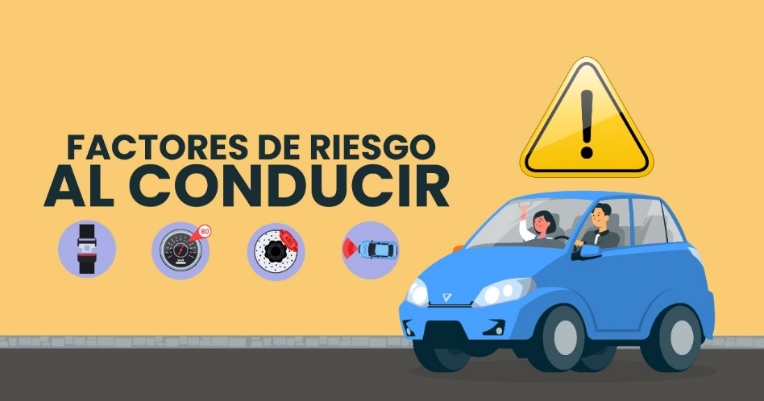
c) Clasificación de los riesgos: Se realizará en congruencia con la descripción del riesgo que se determine, bajo los siguientes tipos: sustantivo, administrativo, legal, financiero, etc.
d) Identificación de factores de riesgos: Se describirán las causas o situaciones que puedan contribuir a la materialización de un riesgo, considerándose para tal efecto la siguiente clasificación:
Humano.
Financiero.
Técnico.
TIC’s
Material.
Normativo.
Entorno.

Slide 50
Valoración del grado de impacto
Valor | Impacto | Descripción
10 | Catastrófico | Influye en la misión, visión, metas y objetivos; puede implicar pérdida $.
9 | “ | “
8 | Grave | Dañaría significativamente el patrimonio, incumplimientos normativos, etc.
7 | “ | “
6 | Moderado | Causaría, ya sea una pérdida importante de $ o un deterioro de imagen.
5 | “ | “
4 | Bajo | Causa daño moderado de $ e imagen y se puede corregir en el corto tiempo.
3 | “ | “
2 | Menor | Riesgo que puede ocasionar pequeños o nulos efectos en la institución.
1 | “ | “

Slide 51
Valoración de la probabilidad de ocurrencia
Valor | Probabilidad de ocurrenci | Descripción
10 | Recurrente | Probabilidad muy alta, se tiene la certeza que el riesgo se materialice (90% a 100%)
9 | “ | “
8 | Muy probable | Probabilidad alta (75% a 89%) de que se materialice el riesgo.
7 | “ | “
6 | Probable | Probabilidad de ocurrencia media (51% al 74%).
5 | “ | “
4 | Inusual | Probabilidad baja (25% al 50%).
3 | “ | “
2 | Remota | Probabilidad muy baja (1% a 24%).
1 | “ | “

Slide 52
Cédula de riesgos
Objetivo:
Prevenir
Detectar
Inhibir
Verbo
Factores de riesgo
Efectos e impactos
Actividad para atender el riesgo
Valoración impacto y probabilidad
Suma ponderada
Ubicación en cuadrantes

Slide 53
Actividad no. 11
Taller de elaboración de “Mapa de riesgos”
Ejemplo: CONALEP

Slide 54
Resumen PAF

Slide 55
Planeación estratégica
Permite establecer prioridades y criterios de selección para un programa de revisiones.
Enfocado a los riesgos de posibles ineficacias y de corrupción.
Permite potenciar los alcances y resultados de la fiscalización.
Base para la selección de sujetos y objetos de fiscalización
Potencia los alcances y resultados de la fiscalización.
Detecta riesgos y problemas estructurales.

Slide 56
DGRPF art. 8
Las reglas generales de la planeación establecen que la programación de los actos de fiscalización deberá sujetarse a un marco metodológico general con cuatro principios básicos.

Slide 57
Fuentes de información:
Documentos que satisfacen una demanda de conocimiento o insumos de planeación y programación para determinar actos de fiscalización.
2) Criterios de análisis de información:
Conjunto de variables que permiten desarrollar un diagnóstico de los sujetos y objetos de posible fiscalización.
4) Análisis de la capacidad operativa:
Examen de los recursos disponibles, análisis de perfil, experiencia del personal y demás circunstancias que fluyan para realizar actos de fiscalización.
3) Criterios de selección:
Reglas de decisión o parámetros para orientar la selección de sujetos y objetos de fiscalización.

Slide 58
Fuentes de información
Constitución, tratados y leyes.
Objetivos de desarrollo sostenible (ODS).
PND, sectorial, institucional.
PEF y ley de ingresos.
Informe presidencial y comparecencia de Secretarios.
Cuenta Pública de la SHCP.
Programas prioritarios del Presidente.
Áreas sensibles a la corrupción identificadas en el PTAR y por el INEGI.
Mapas de riesgos presentados en COCODI.
Denuncias interpuestas en el área de Quejas del OIC.
Notas periodísticas.

Slide 59
Criterios para el análisis de la información
Importancia relativa del tema.
Previsible efecto en la mejora de la acción gubernamental.
Interés público.
Potenciales riesgos para la ejecución de los actos de fiscalización.
Momento oportuno para efectuar los trabajos de fiscalización.
Solicitudes de las autoridades competentes y demandas ciudadanas.
Servirán de guía para la selección de los posibles sujetos y objetos de fiscalización

Slide 60
Criterios de selección
Importancia.
Pertinencia.
Factibilidad.
El universo de actos de fiscalización deberá someterse a las reglas de decisión:

Slide 61
Importancia
Significa que la fiscalización, por su alcance, características o circunstancias, debe ser lo suficientemente representativa e importante; y que los aspectos que se fiscalizarán involucran recursos cuantiosos y operaciones vastas, complejas, delicadas o estratégicas.

Slide 62
Pertinencia
Implica que los actos de fiscalización aportarán elementos para mejorar la operación o corregir irregularidades, ineficiencias u omisiones; además de que existen inconsistencias que justifican la necesidad de ejecutar tales actos.
El interés de que la SFP acompañe a todos los sectores y ejecutores del gasto para que se alcancen los resultados previstos.

Slide 63
Factibilidad
Se basa en que las condiciones funcionales, operativas y documentales permitan practicar la revisión; que es posible estimar previamente las implicaciones de la ejecución y que la realización es viable en términos de tiempo.

Slide 64
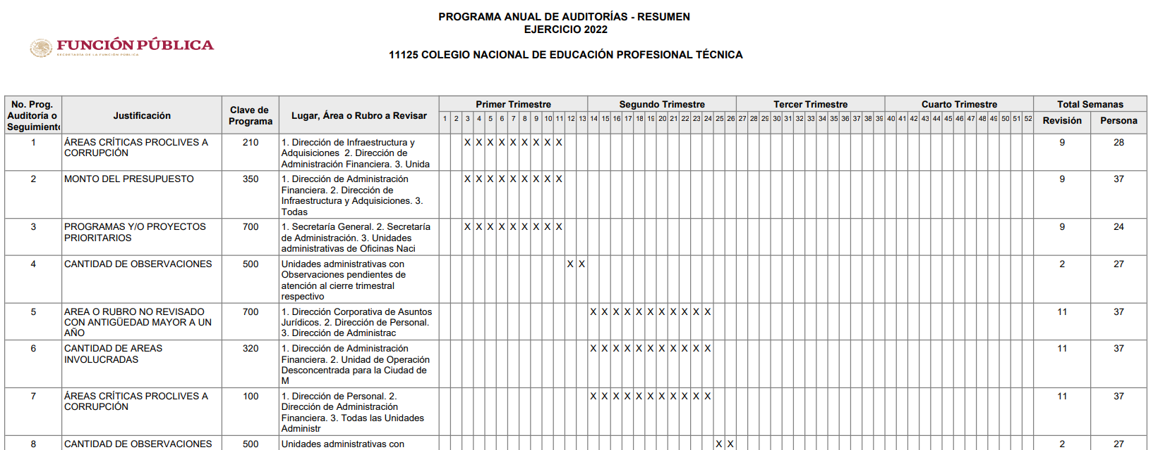

Slide 65
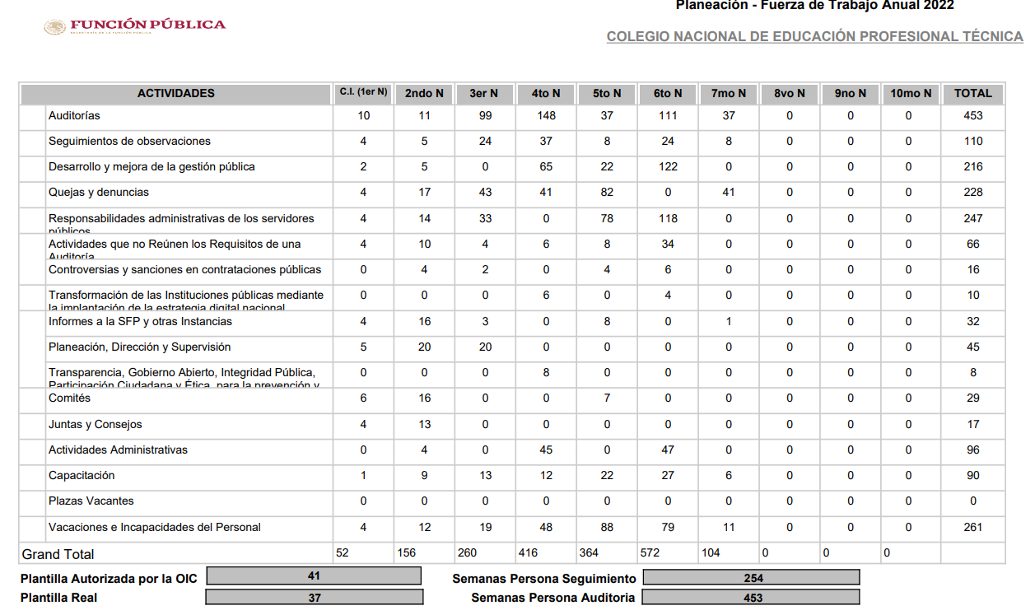

Slide 66
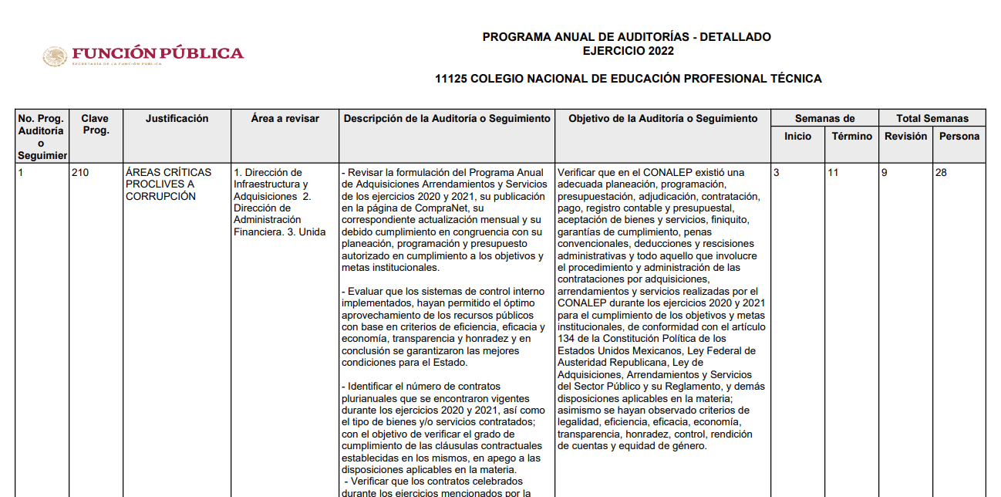

Slide 67
Identificación de Riesgos
PND
Sectorial
Institucional
Objetivos Institucionales:
Consolidar modelo académico asegurando una educación profesional…
Garantizar innovación y actualización permanente de la oferta educativa…
Fortalecer el modelo de formación continua, capacitación docente…
Fortalecer la vinculación nacional que propicie acercamiento con sector productivo…
Mejorar la gestión institucional y el gobierno colegiado para favorecer los procesos administrativos y educativos que permitan alcanzar la MÁXIMA eficiencia en el uso de los recursos …
Programas Presupuestarios (PEF)

Slide 68
DOCUMENTOS A CONSIDERARSE PARA IDENTIFICACIÓN DE AD’s
PND
Programa Sectorial
Programa Institucional
Programas Presupuestales
E010 (promoción del financiamiento a entidades financieras NO bancarias y gobierno)
E015 (servicios financieros y captación de recursos)
F035 (programa de inclusión financiera)
U010 (fortalecimiento del sector de ahorro y crédito popular y cooperativo)
Objetivos institucionales

Slide 70
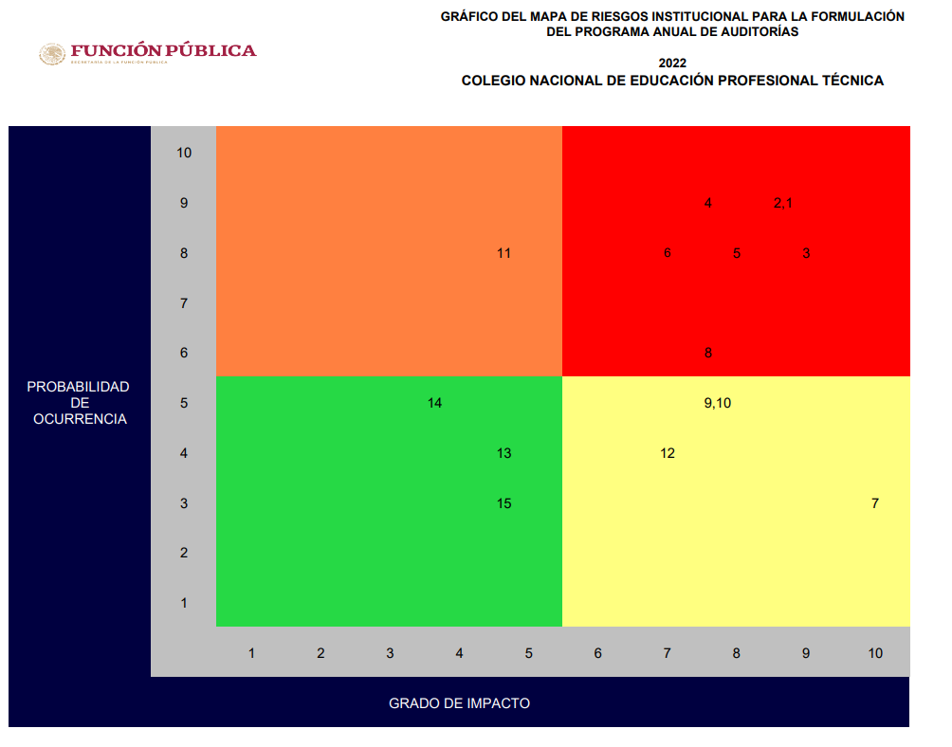

Slide 71
Riesgos identificados por el OIC – Objetivo 1
OBJETIVO INSTITUCIONAL | RIESGOS |  | FACTORES DE RIESGO |  |  | Ponderación
 | Descripción | Controlado | Descripción | Clasificación | Tipo
1.- Consolidar el modelo académico asegurando una educación profesional técnica integral y de excelencia con equidad e inclusión que promueva el desarrollo y bienestar de las y los jóvenes en México. | 1.- Riesgo: Servicios educativos otorgados deficientemente. | No | Trámites y servicios no digitalizados. | TIC | Interno | 9.0
 | Nivel de decisión: Estratégico |  | Recursos financieros, humanos y materiales insuficientes. | Financiero presupuestal | Externo
 | Clasificación: Sustantivo |  | Programas Federales ejecutados deficientemente. | Humano | Interno
 | 2.- Modelo académico implementado sin consolidar. | No | Planteles no incorporados al Sistema Nacional de Bachillerato. | Técnico - administrativo | Interno | 8.4
 | Nivel de decisión: Estratégico
 | Clasificación: Sustantivo |  | Documentos curriculares desactualizados. | Técnico - administrativo | Interno
 | 3.- Servicios educativos prestados de forma interrumpida. | Si | Renuencia del personal docente a la reincorporación a actividades presenciales. | Humano | Interno | 7.2
 | Nivel de decisión: Estratégico
 | Clasificación: Sustantivo |  | Problemas de salud pública (Covid) | Entorno | Externo
 | 4.- Procesos sustantivos certificados sin renovar. | Si | Disminución en la calidad de los servicios. | Humano | Interno | 4.2
 | Nivel de decisión: Directivo. |  | Insuficiencia de recursos financieros para la certificación de procesos. | Financiero presupuestal | Interno
 | Clasificación: Administrativo.

Slide 72
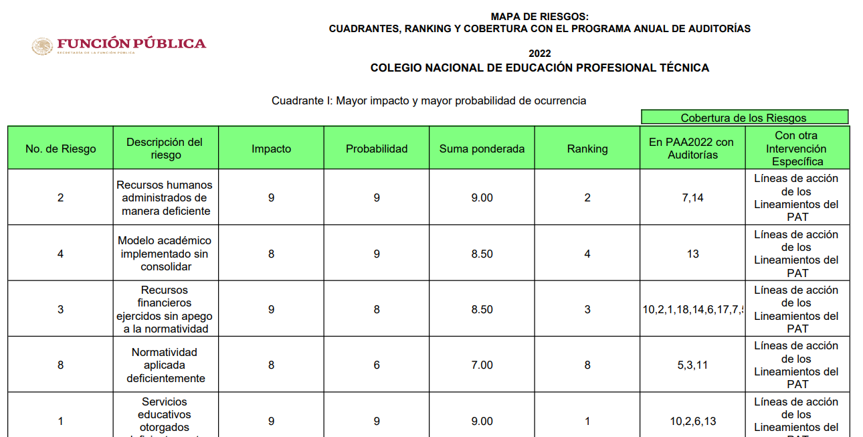

Slide 73
3.3. Seguimiento y administración PAF

Slide 74
NO. | TÍTULO | ÁREA | 1T | 2T | 3T | 4T | COMENTARIOS
1 | Sistema de información y registro | DGGA, DGAF |  |  |  |  | Concluida
2 | Outsourcing | DGAA, DGAF |  |  |  |  | Concluida
3 | Desempeño (E015) | DGABS, DGAEC |  |  |  |  | Concluida
4 | Presupuesto gasto corriente | DGAA, DGAF |  |  |  |  | Concluida
6 | Adquisiciones | Diversas |  |  |  |  | Proceso
7 | Desempeño (E010) | Diversas |  |  |  |  | Concluida
8 | Recursos humanos | DGAA, DGAF |  |  |  |  | Proceso
11 | Adquisiciones | DGAA, DGAF
12 | Desempeño (F035) | Diversas |  |  |  |  | Proceso
13 | Presupuesto (viáticos) | DGAA, DGAF |  |  |  |  | Proceso
14 | Actividades específicas (mantenimiento) | Diversas |  |  |  |  | Se cancelará
16 | Adquisiciones | Diversas
17 | Recursos humanos | DGAA |  |  |  |  | Se modificará
18 | Recursos humanos | DGAA |  |  |  |  | Se cancelará
19 | Desempeño (U010) | Diversas
21 | Desempeño (Austeridad) | DGAA |  |  |  |  | Concluida
PAF 2022

Slide 75
Tarea 2
Metodología para elaborar el PAA por parte de la ASF
Resumen de la Ley Sarbanes Oxley
Identificar un Programa Presupuestario para el trabajo final.
Enron EL FRAUDE MÁS GRANDE DE LA HISTORIA - YouTube

Slide 76
Elaborar Proyecto de investigación o Auditina (Documento metodológico que muestra la comprensión del tema y la propuesta de diseño de la auditoría)
4
a) Historia del programa por auditar
b) Comprensión del programa por auditar en el contexto de la planeación nacional, sectorial y institucional
Comprensión de la materia por auditar
c) Problema público
d) Comprensión del deber ser
e) Análisis de la Matriz de Indicadores para Resultados (MIR)
f) Esquema de operación del programa por auditar: ¿Qué hace? ¿Para qué lo hace? ¿Qué resultados obtiene?
g) Referentes
h) Universales e i) Busilis del hacer y de la teoría del cambio
j) Matriz de consistencia del programa por auditar: Propuesta de hilos conductores que guiarán la revisión

Slide 77
Propuesta de diseño de la auditoría
1. Alcance
2. Objetivo de la auditoría
3. Hipótesis de trabajo
Propuesta de diseño
4. Consecuencia social esperada
5. Congruencia entre el busilis, el objetivo de la auditoría y la hipótesis general de trabajo
6. Tablas del Onus Probandi
7. Mapa de la auditoría
8. Programa de trabajo
9. Integración del equipo auditor
10. Manifestación de no existencia de conflicto de intereses

